Slide 1
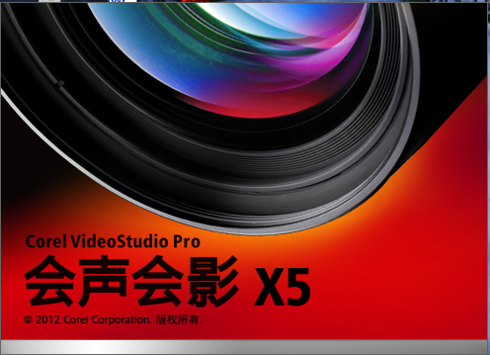
会声会影X5入门教程
2013. 08. 15

Slide 2
一、软件简介
会声会影 Ulead VideoStudio 是友立公司出品的一套操作简单的DV、HDV影片剪辑软件，具有成批转换功能与捕获格式完整的特点。
它具有图像抓取和编辑功能，可以抓取，转换 MV、DV、TV 和实时记录 抓取画面文件，并提供有超过 100 多种的编制功能与效果，可制作 DVD，VCD 光盘。
目前常用的版本有10，X1，X2，X3，X4，X5、X6等。

Slide 3
二、配置需求
系统：Windows XP, Vista或Win 7。
处理器：Intel Pentium Ⅳ 1GHz 或更快的 CPU ，建议使用 2.0 GHz 或以上。
内存：512MB （建议使用 1 GB 或以上）。
显卡：512MB或以上（建议使用 1GB 或以上）。
硬盘：至少2 GB 可用硬盘空间。
显示器：最低分辨率1024 x 768。

Slide 4
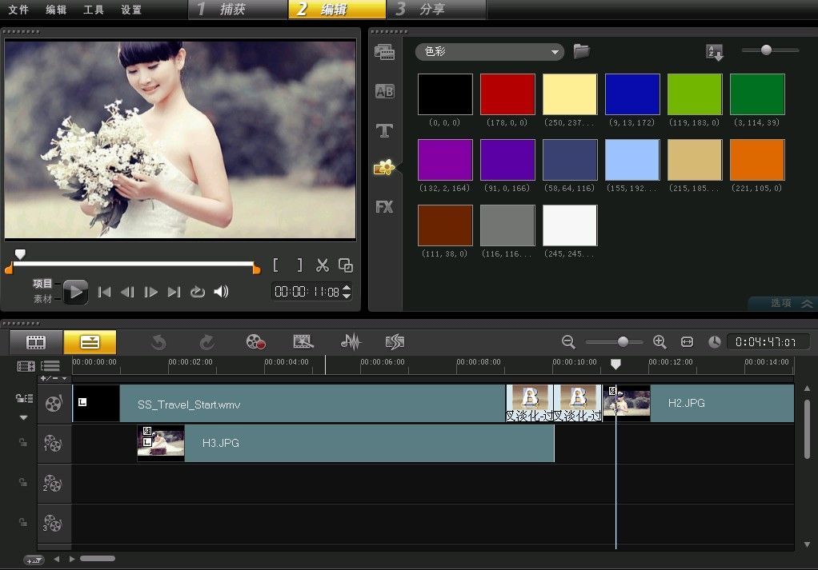
三、软件界面
菜单
素材库
预览区
属性设置区
素材编辑区

Slide 5

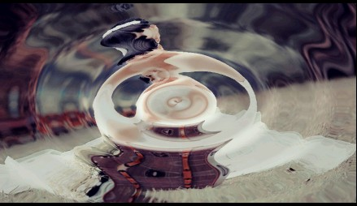
四、会声会影相关的名词
（1）滤镜
它是 photoshop ，会声会影中功能最丰富、效果最奇特的工具之一。滤镜是通过不同的方式改变象素数据，以达到对图象进行抽象、艺术化的特殊处理效果。
涟漪滤镜：如右图

Slide 6

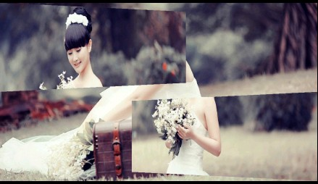
2、转场
电影、电视剧、宣传片、片头等视频作品经常要对场景与段落的连接采用不同的方式，我们统称为“转场”。转场的方法多种多样，但通常可以分为两类：一种是用特技的手段作转场，另一种是用镜头的自然过渡作转场，前者也叫技巧转场，后者又叫无技巧转场。

Slide 7
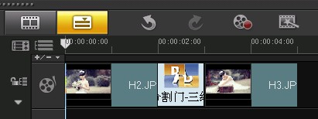
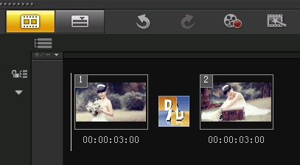
3、时间轴视图：本视图模式显示各素材具体的编辑时间。
4、故事板视图：大纲模式，只显示素材，不显示时间。

Slide 8
5、视频轨：是放置视频片段的地方，你可以将所有被软件支持的视频片段都拖放到视频轨中编辑并且添加效果。
6、覆叠轨：放置的是在视频轨上面的视频或图片。
比如达到画中画的效果，就需要一个视频在视频轨，一个视频在覆盖轨，然后调整覆盖轨视频的大小位置，就可以达到画中画效果了。
7、标题轨：存放文字的地方，比如音乐歌词，电影字幕。
8、声音轨：是存放视频本身声音的轨道。比如你如果分离视频的音频，那么他就自动放在与视频相对应的位置上。
9、音乐轨：是你添加背景音乐的轨道。比如你添加一些音效、歌曲就可以添加在这里。

Slide 9
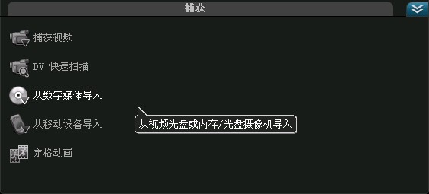
五、多媒体文件的导入
1、使用“捕获视频”按钮

Slide 10
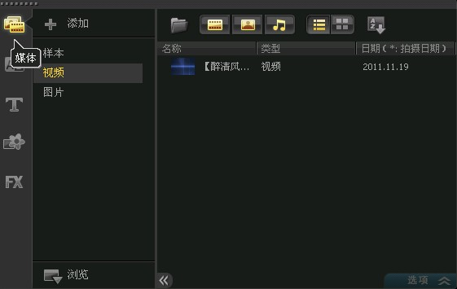
2、在编辑窗口添加多媒体文件

Slide 11
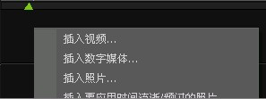
六、多媒体文件的编辑
1、文件的导入
在视频轨上右击插入视频、图片、音频即可。
会声会影支持众多格式的视频文件，但以.avi, *.mpg,*.wmv格式文件识别率最高，当视频文件无法载入时，可以在导入前对其进行格式转换，推荐狸窝视频转换器。

Slide 12
2、视频的切割与音频分离
（1）视频切割 可以将一个视频片段分割成多个片段。
将影片进行简单裁剪可直接使用 [ ] 按钮，如需进行多片段分离，可使用右键菜单中的“多重修整视频”。
（2）音频分离 当我们不需要视频中的声音时，可使用音频分离功能将视频中声音提取。
3、音频文件的切割
与视频切割不同的是，音频切割直接使用预览区菜单上的小剪刀。

Slide 13
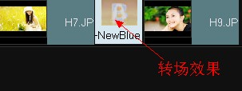
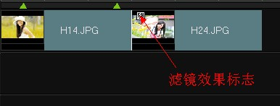
4、转场效果的使用
会声会影中提供了多种转场效果，如3D,相册，取代，时钟等。使用时直接将素材库中的转场效果拖到两个文件中间。
同时可使用随机转场进行批量操作。
5、滤镜效果的使用
会声会影X4中更新了众多的滤镜效果，与转场不同的是，滤镜效果直接拖到单个文件进行覆盖。

Slide 14
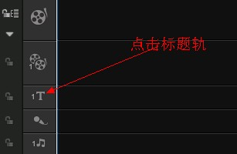
6、标题的使用
（1）利用会声会影，我们可以给视频文件加上相应的文字，简称标题。系统默认了很多标题素材供我们使用。
（2）自己制作标题，在属性设置中可以对文本进行基本设置以及动画设置。

Slide 15
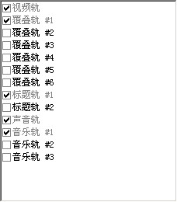
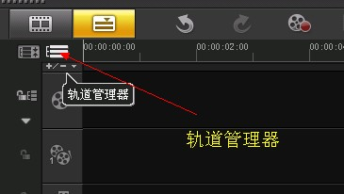
7、覆叠轨
会声会影作品中的众多特效都是覆叠轨所产生的效果，利用覆叠轨，我们可以制作出生动有趣的影片。

Slide 16

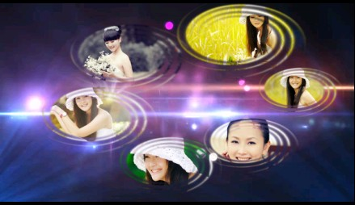

覆叠轨效果的运用需利用各种素材，素材下载可在会声会影论坛下载。http://bbs.hshylover.com/

Slide 17
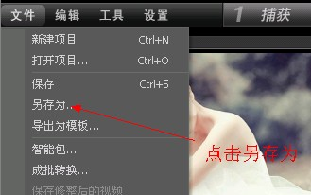
七、文件的保存
对于一次不能编辑完的文件，需要临时保存成工程文件，以后可以继续编辑，只需将文件另存为*.VSP格式即可。
智能包选项可以将本视频文件的素材打包到一个文件夹中，方便以后调用。
成批转换，可以将已经保存的VSP格式文件渲染成视频格式。
导出为模板，可将本视频资料导出为VSP+素材的文件，方便在其它电脑上打开继续编辑。

Slide 18
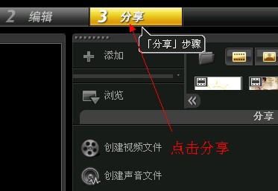
八、创建视频文件

Slide 19
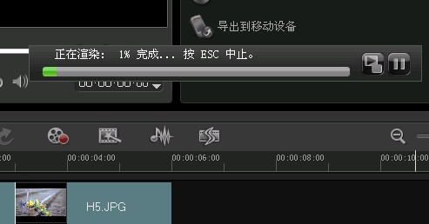
会声会影可创建的视频文件格式众多，建议使用wmv格式，体积小，依视频文件长短以及电脑配置的高低，文件的创建需要一定的时间。

Slide 20
九、结语
制作一个好的作品需要依靠各种其它软件的配合才能完成，因此，在学习会声会影的同时可学习其它软件，如Corel Motion Studio 3D，photoshop，光影魔术手等。
虽然无法与EDIUS，Adobe Premiere，Adobe After Effect和Sony Vegas等专业视频处理软件媲美，但会声会影一贯以简单易用、功能丰富的特点为人们所喜爱，无论您是剪辑新手、老手，会声会影替您完整纪录生活大小事，发挥创意无限感动！

